Slide 1
Голосовой ассистент Импульс N2+
Notes:
Оригинальные шаблоны для презентаций: https://presentation-creation.ru/powerpoint-templates.html
Бесплатно и без регистрации.

Slide 2
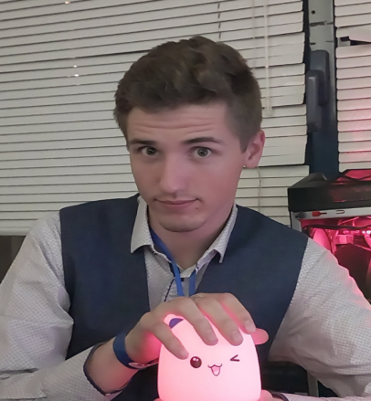
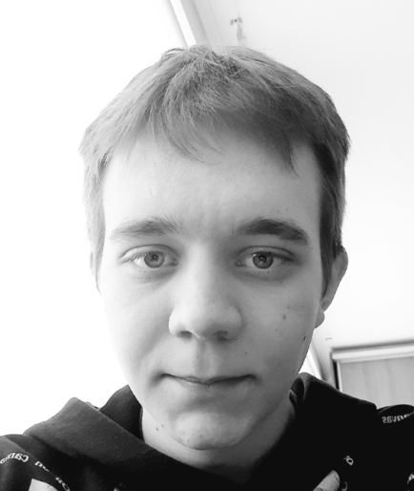
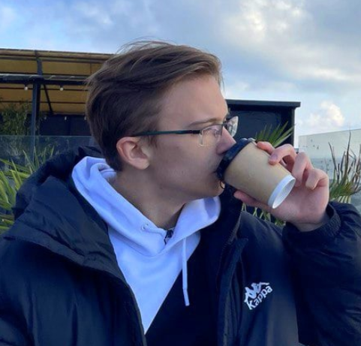
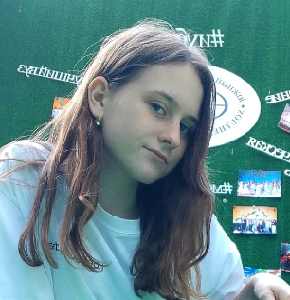
Наша команда
Митченко
Богдан
Сергеевич
Прекрасный ,молодой
специалист-IT
Быков
Александр
Сергеевич
IT-специалист
Очень средний IQ
Рыбалкина
Екатерина
Сергеевна
Молодой IT-специалист
(девушка)
Шалихманов
Дмитрий
Сергеевич
Сообразительный,
очень даже ничего
специалист-IT

Slide 3
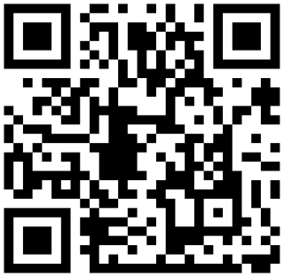
Архитектура проекта
1
Распознавание речи
2
Синтез речи
3
АИ Импульс N2
4
АИ Импульс N2+
Tg.Bot
5
Предложение на будущее

Slide 4
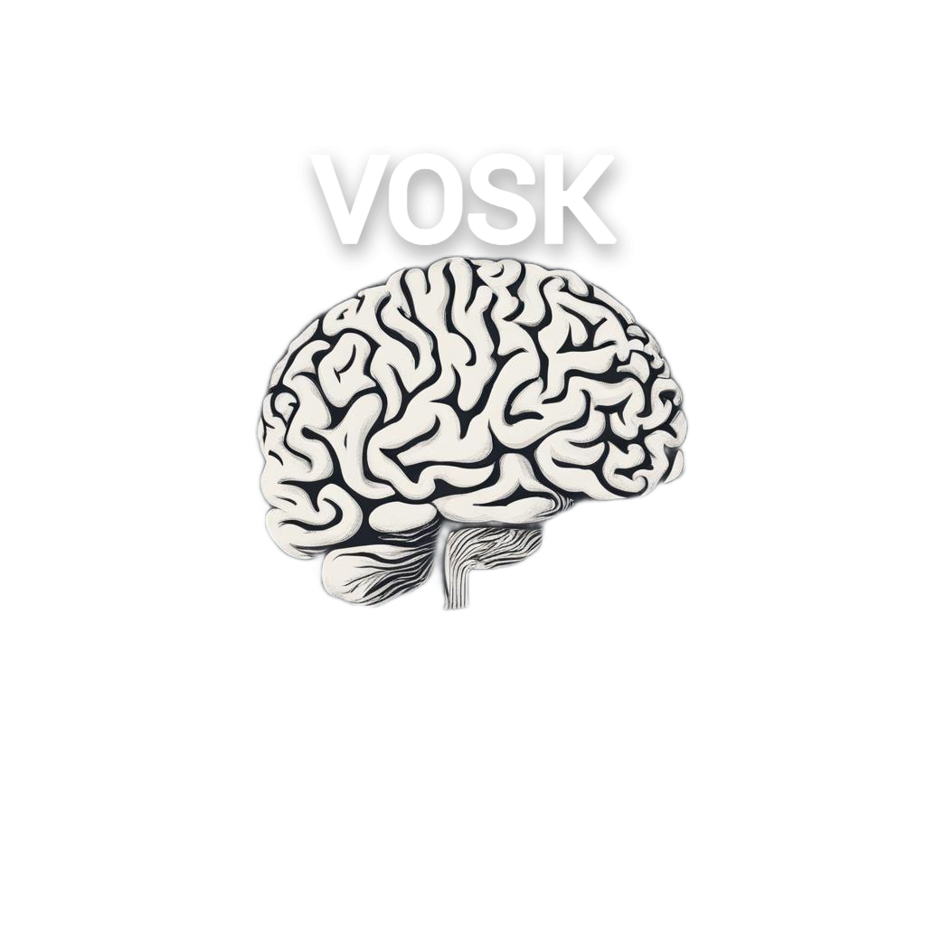

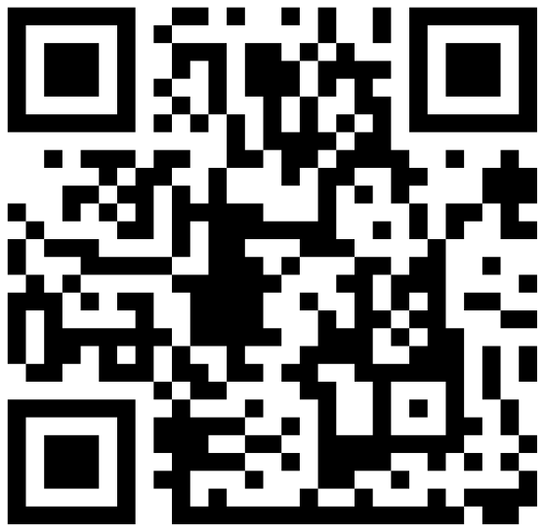

Распознавание речи
Tg.Bot

Slide 5
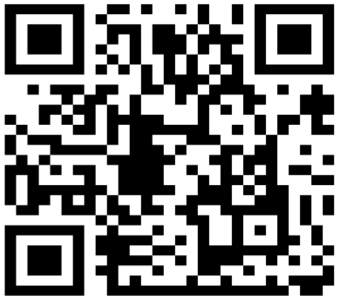

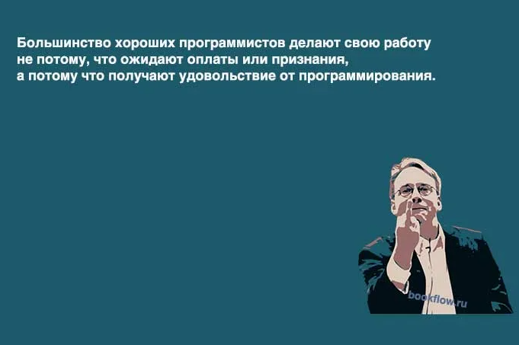
Синтез речи
Tg.Bot

Slide 6
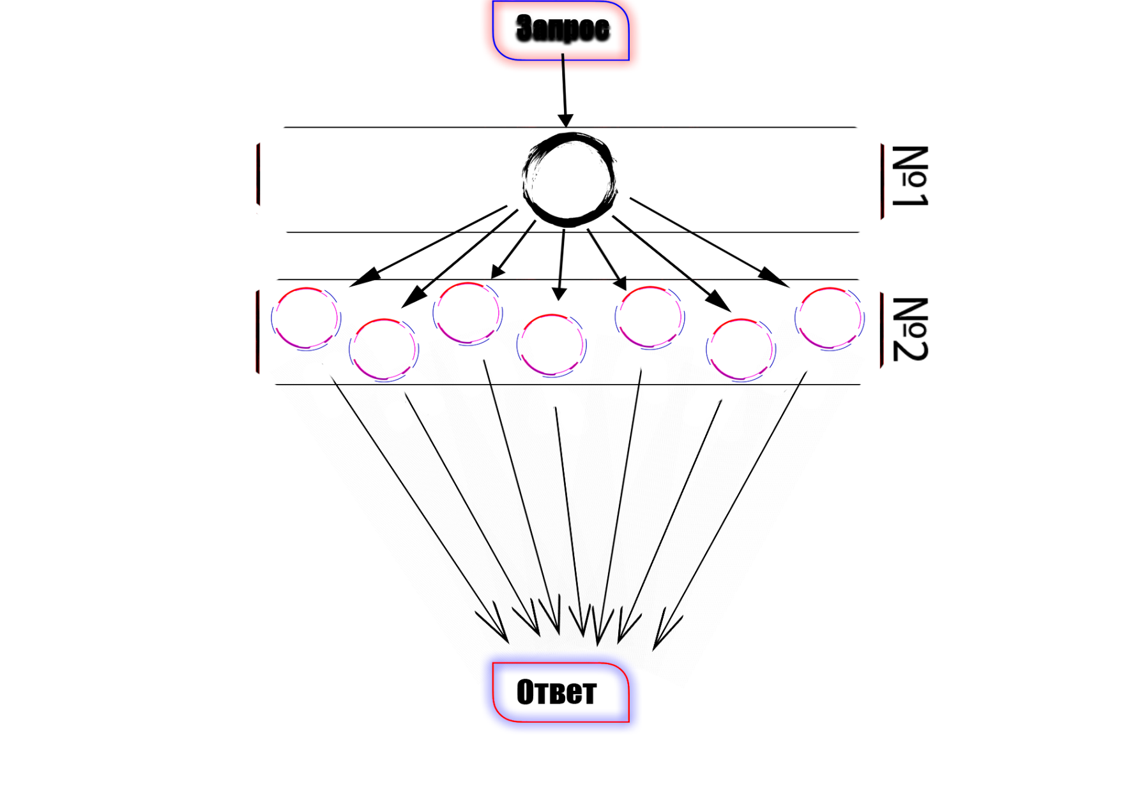

Архитектура Импульс N2
Tg.Bot

Slide 7
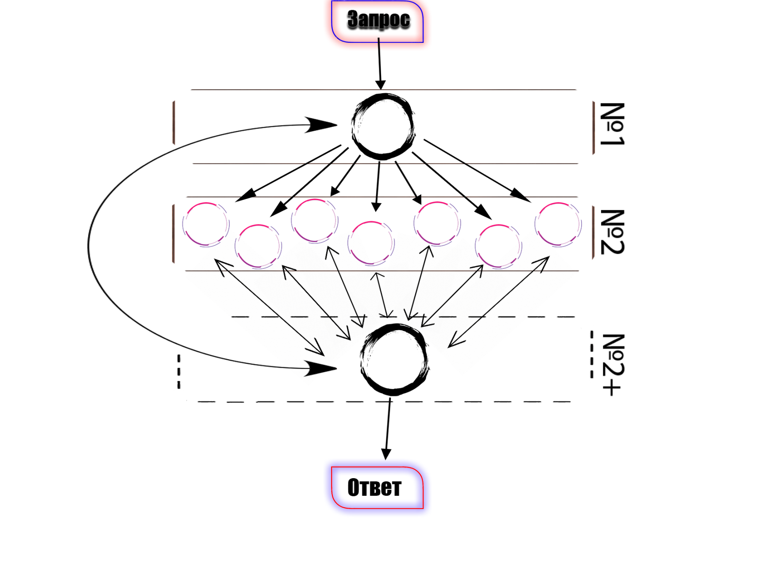
Архитектура Импульс N2+
Tg.Bot

Slide 8
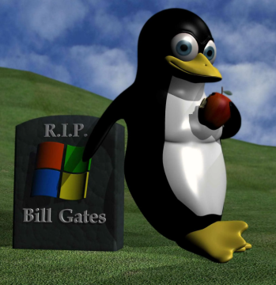

Предложения на будущее
Компьютерное зрение.
Сказачно разговорный стиль.
Инструмент расстановки фонем.
Усложнение архитектуры
Увеличение вопросной базы.
Интеграции ИИ в информационные системы РО.
Tg.Bot

Slide 9
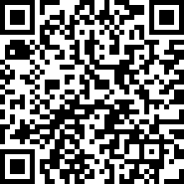
QR и Github
GitHub
Tg.Bot

